Slide 1
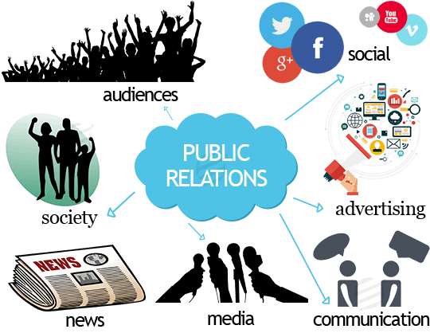
ПАБЛІК-РІЛЕЙШНЗ

Slide 2
Хто викладач курсу?
Кандидат економічних наук, доцент кафедри маркетингу та логістики
Блюмська-Данько Ксенія Валеріївна
Детальніше про викладача тут:
https://eim.snau.edu.ua/kafedri/marketingu-ta-logistiki/sklad-kafedri/blyumska-danko-kseniya-valeri%d1%97vna/

Slide 3
МЕТА ВИВЧЕННЯ ДИСЦИПЛІНИ:
оволодіння основами PR, формування у студентів теоретичних знань і практичних навичок встановлення двостороннього спілкування для виявлення загальних уявлень або загальних інтересів і досягнення взаєморозуміння, заснованого на правді, знанні і повній інформованості
ЗАВДАННЯ ДИСЦИПЛІНИ:
сформувати у студентів стійкі знання з теорії паблік рілейшнз;
навчити студентів системно сприймати маркетинговий, рекламний, комунікативний процеси у бізнесі, застосовувати сучасні комунікативні та інформаційні технології для побудови паблік рілейшнз кампаній;
навчити студентів самостійно відслідковувати події, що відбуваються у суспільстві

Slide 4
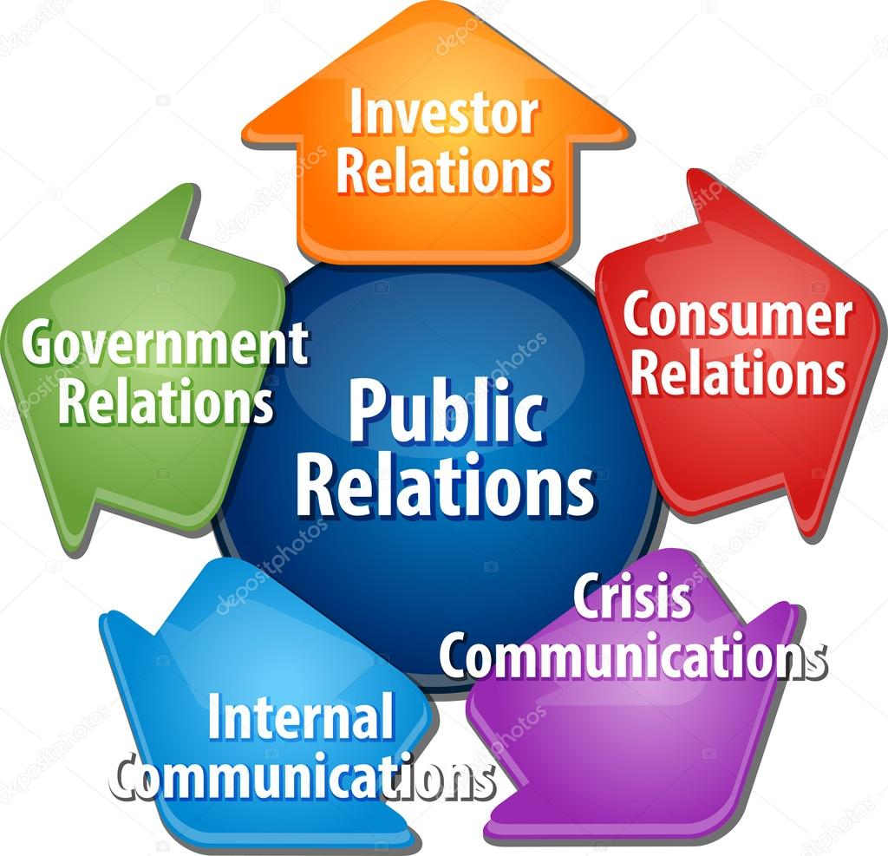
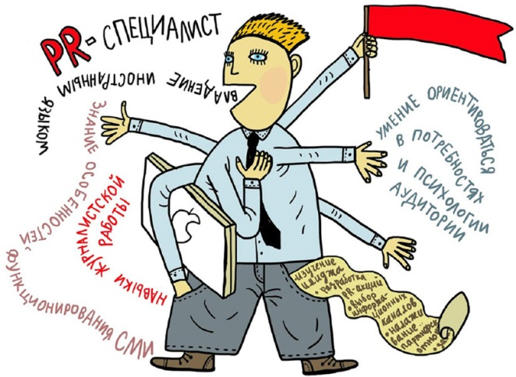
Вивчивши курс, ви отримаєте відповіді на такі питання як:
Що таке паблісіті?
В чом різниця між рекламою та PR?
З чого складається PR?
Яка роль іміджу в бізнес PR?
Хто такий PR-спеціаліст і які його функції?

Slide 5
Зміст дисципліни:
Тема 1. Сучасна концепція паблік рілейшнз у бізнесі.
Тема 2. Паблік рілейшнз у системі управління ринковою діяльністю підприємства.
Тема 3. Паблік рілейшнз у системі управління підприємством
Тема 4. Маркетингові дослідження у бізнес PR.
Тема 5. Засоби PR у бізнесі.
Тема 6. Управління PR кампаніями у бізнесі.
Тема 7. Моделювання процесу комунікативного впливу паблік рілейшнз на економічну поведінку ринкових суб’єктів.
Тема 8. Іміджелогія у бізнес PR.
Тема 9. Паблік рілейшнз у конфліктних та кризових ситуаціях.

